Slide 1


Slide 2


Slide 3
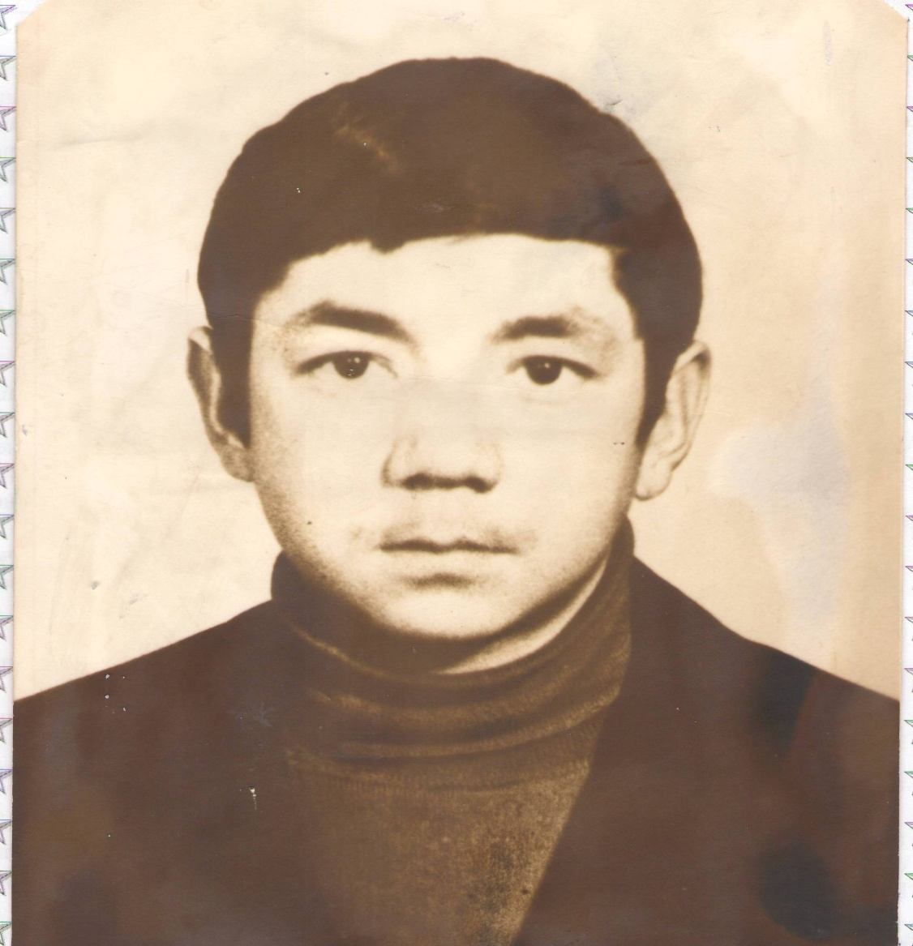
Ягафаров Азамат Фазуллович

Slide 4
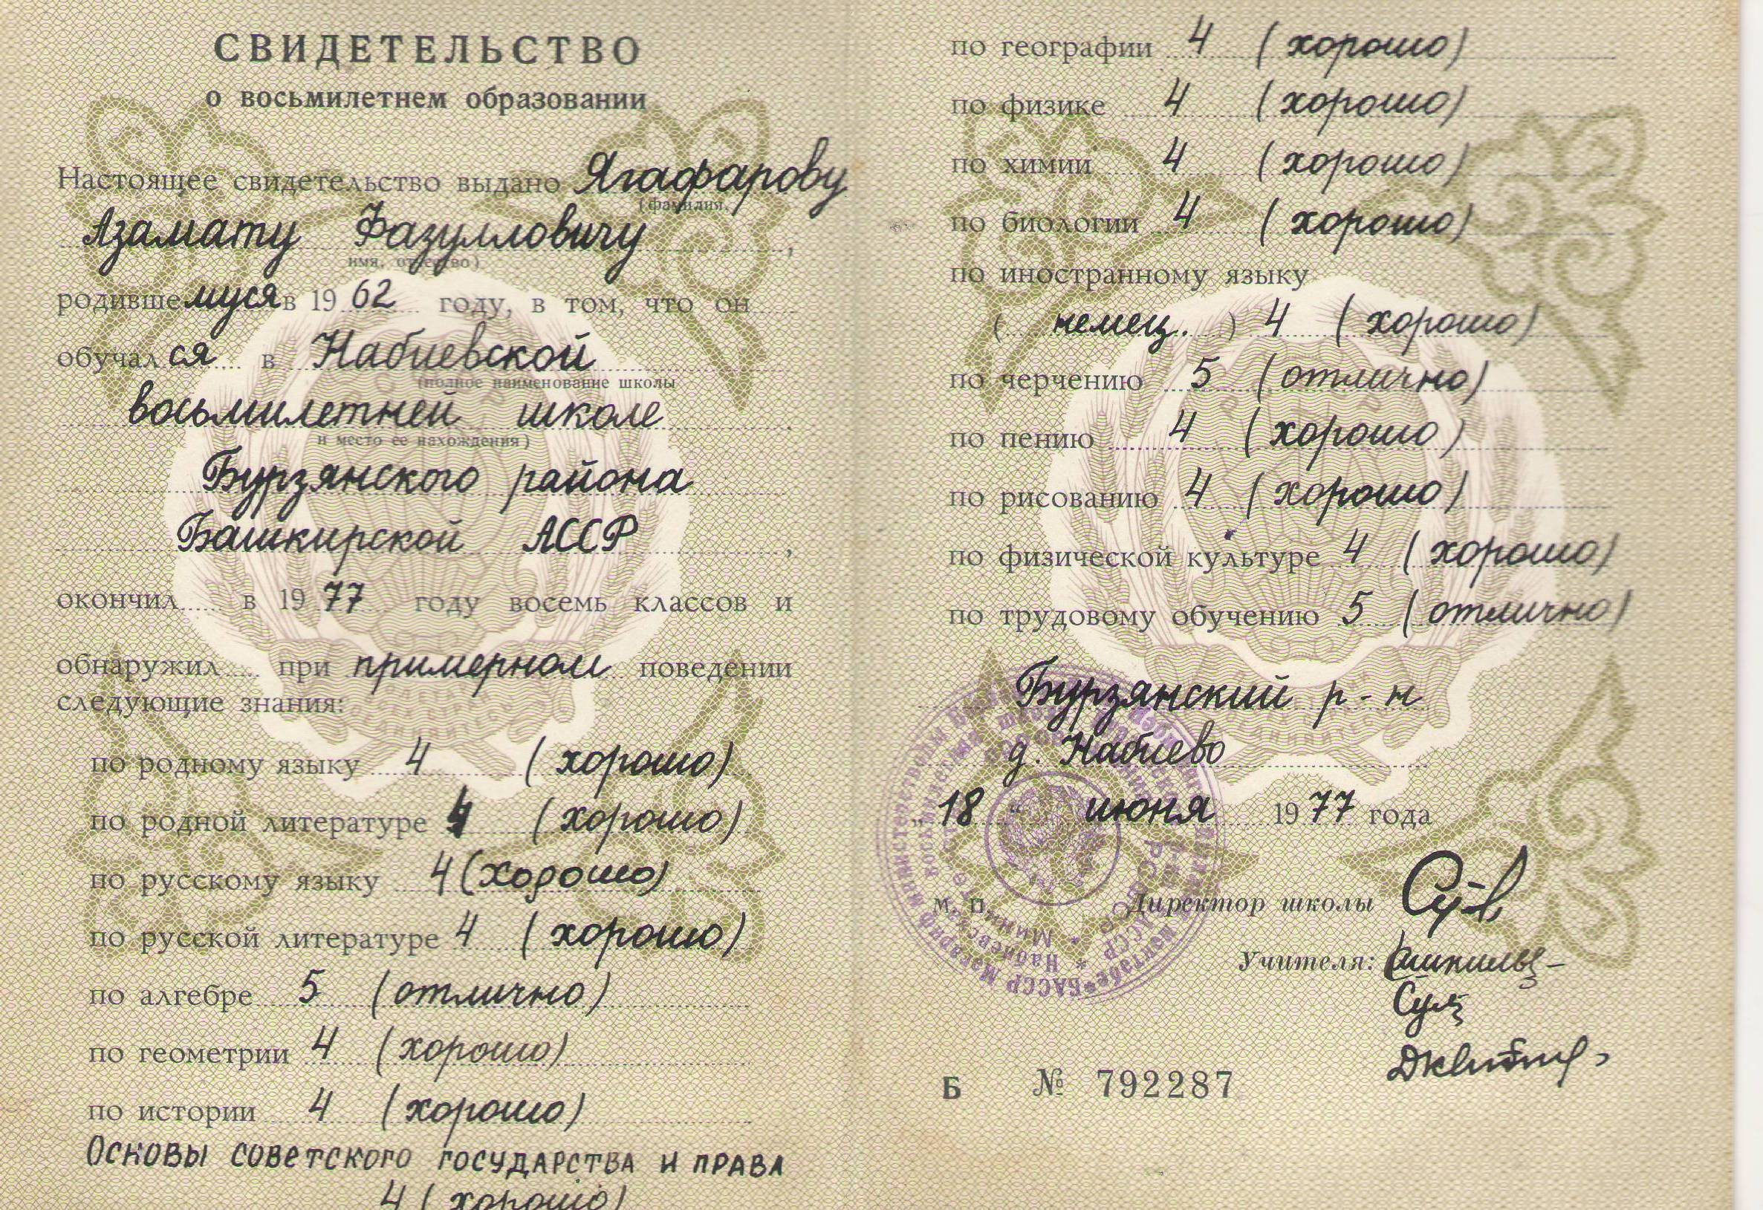
Свидетельство о восьмилетнем образовании

Slide 5

Аттестат о среднем образовании

Slide 6
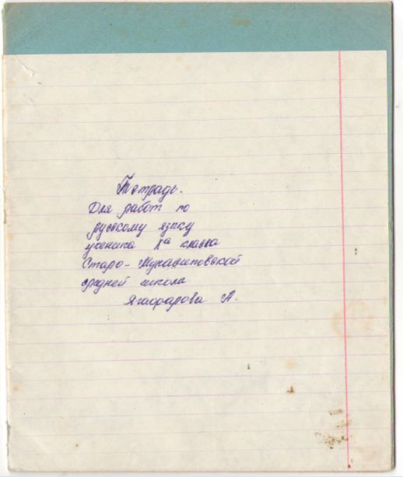
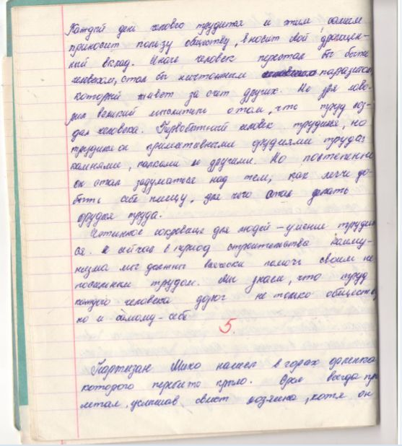
Рабочая тетрадь по русскому языку

Slide 7

Повестка
07.04.1980г.

Slide 8
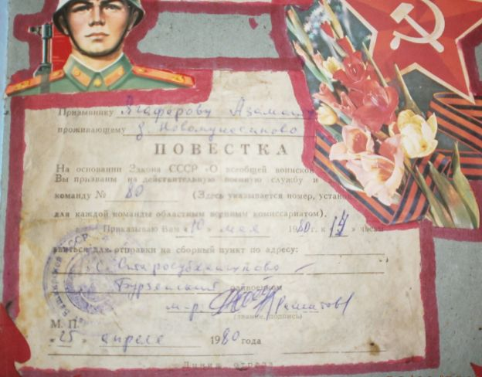
Повестка
25.04.1980 г.

Slide 9
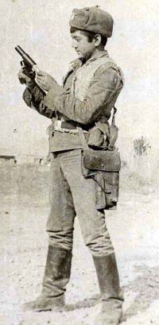
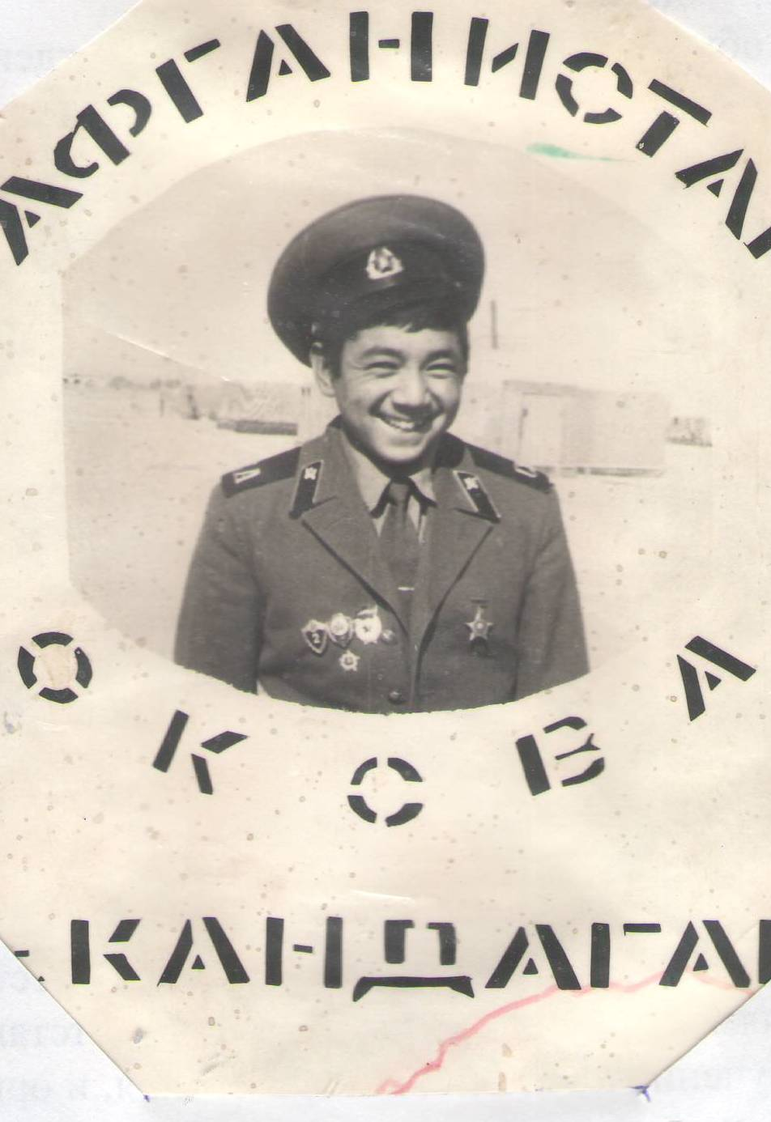
Солдатские фотографии

Slide 10
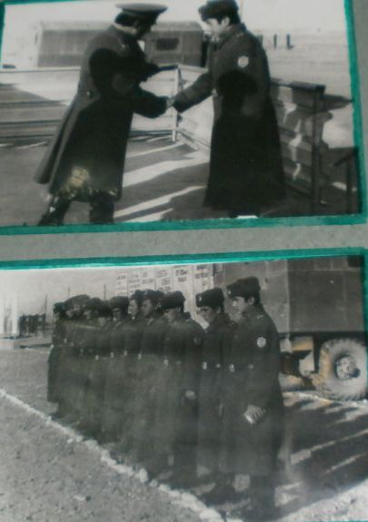

Slide 11
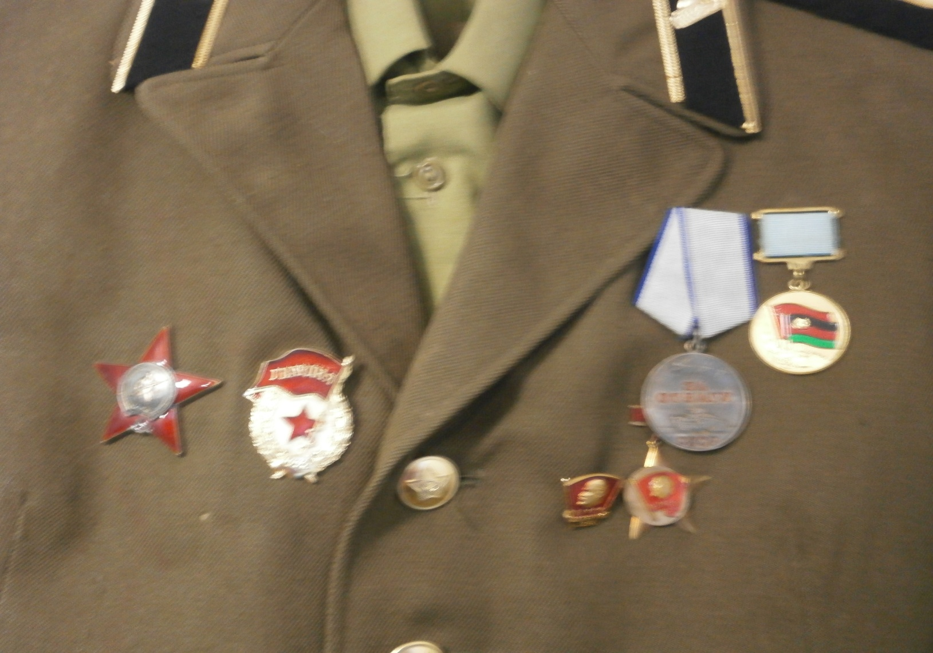
Солдатская форма Азамата Ягафарова хранится в музее школы

